Slide 1
Пошли жнецов

Slide 2

Мотивация членов церкви

Slide 3


Slide 4


Slide 5


Slide 6
Контактная информация
LOUIS R. TORRES
Тел.: +1-503-929-9499
Email: louisrtorres@cs.com
        Материалы Torres: awr.org/carol-and-louis

Slide 7
Мотивация членов церкви

Slide 8
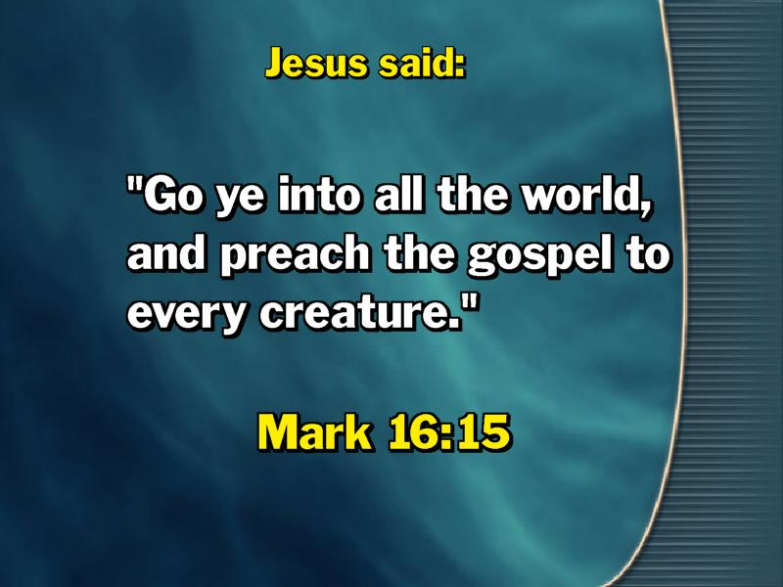
Иисус сказал:
«Идите по всему миру и проповедуйте Евангелие всей твари».
Мк. 16:15

Slide 9
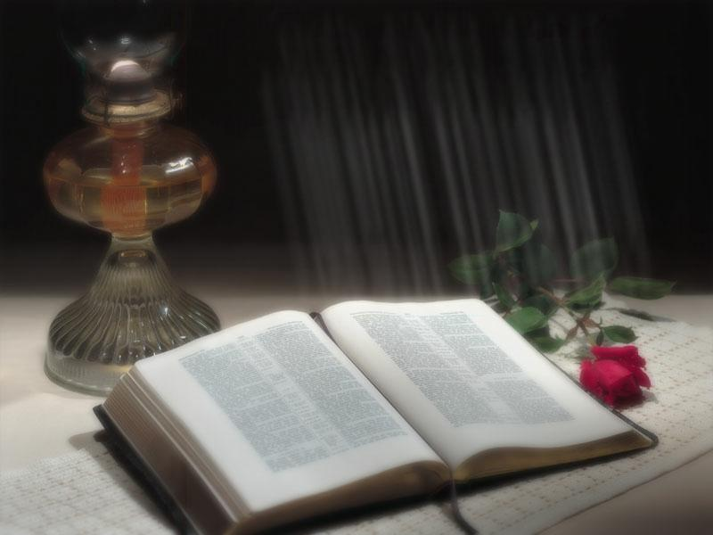
Проповедуйте
  Чтобы нести благую весть: Ис. 61:1 (basar)
  Чтобы призывать, взывать: Иона 3:2 (qara)
  Чтобы донести весть: Лк. 9:60 (diangello)
  Говорите: Деян. 16:6 (laleo)
  Оглашайте повсюду, будьте глашатаем: Деян. 15:21 (kerusso)
  Чтобы распространять, делать известным: Кол. 1:28 (katangello)
  Провозглашайте благую весть: Откр. 14:6 (euangelizo)

Slide 10
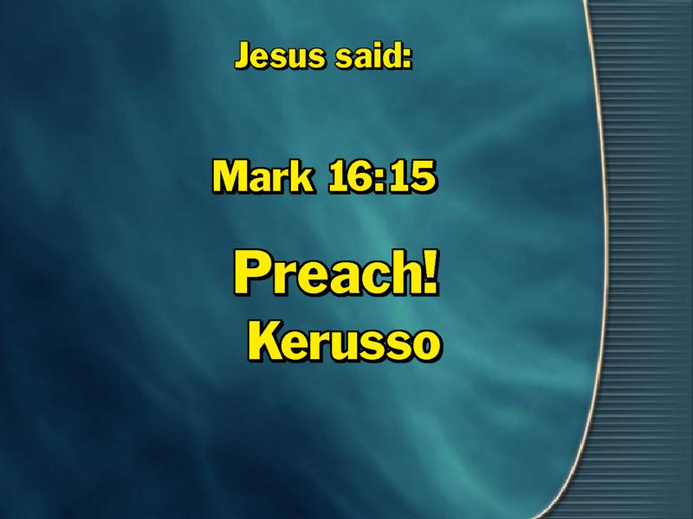
Иисус сказал:
Мк. 16:15
Проповедуйте!
Kerusso

Slide 11

Кто?

Slide 12
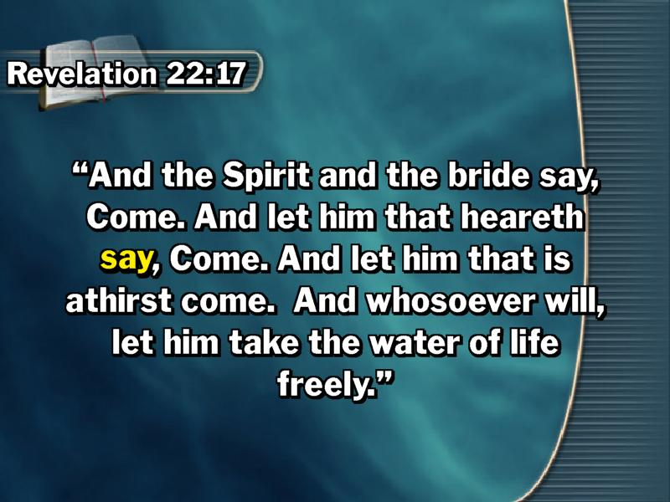
«И Дух и невеста говорят: приди! И слышавший да скажет приди! Жаждущий пусть приходит, и желающий пусть берет воду жизни даром».
Откр. 22:17

Slide 13
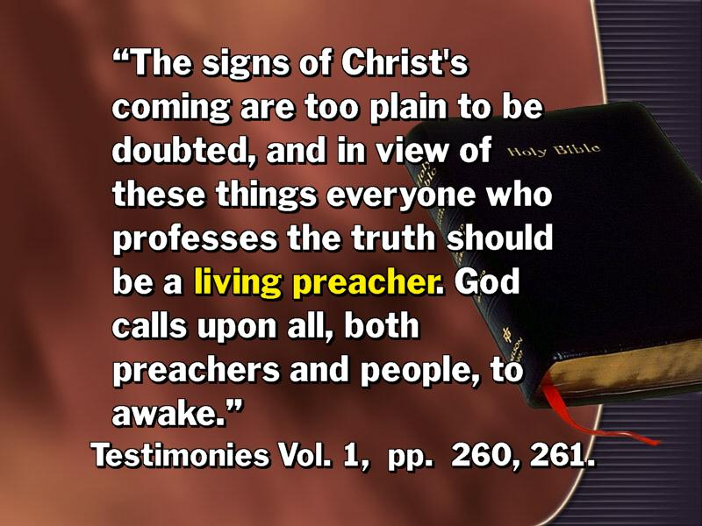
«Признаки скорого пришествия Христа слишком очевидны и не подлежат сомнению; поэтому всякому, исповедующему истину, надо стать живым проповедником. Бог призывает бодрствовать всех — как проповедников, так и народ».
Свидетельства для Церкви, с. 260.3

Slide 14
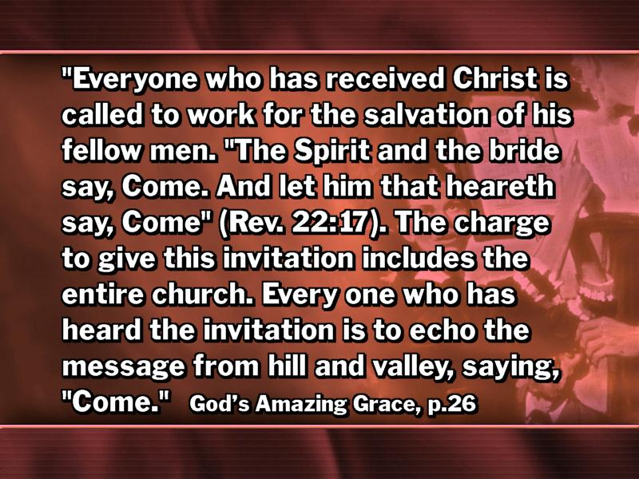
«Все, принявшие Христа, призваны трудиться во имя спасения своих ближних. “И Дух и невеста говорят: приди! И слышавший да скажет: приди!” (Откр. 22:17) Ответственность за возвещение этого призыва лежит на всей Церкви.
Все, слышавшие эти слова, должны подхватить их и сказать: “Приди!”».
Удивительная Божья благодать, с. 26

Slide 15
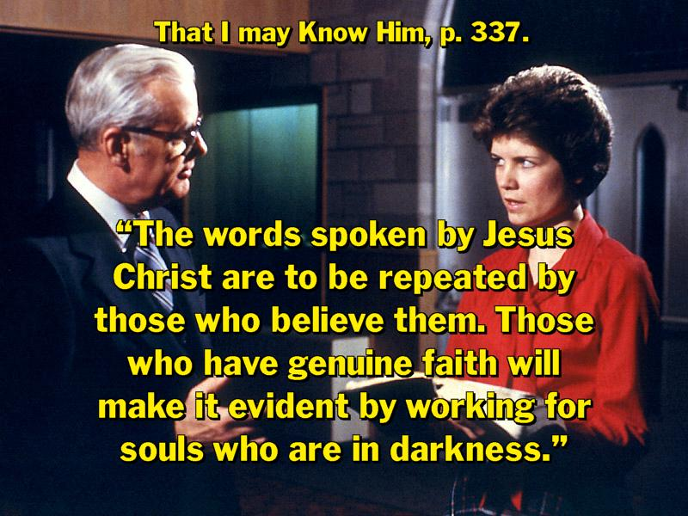
«Слова, сказанные Христом, должны повторять те, кто верят им. Имеющие настоящую веру докажут ее тем, что будут трудиться для душ, находящихся во мраке».
Дабы мне познать Его, с. 337

Slide 16
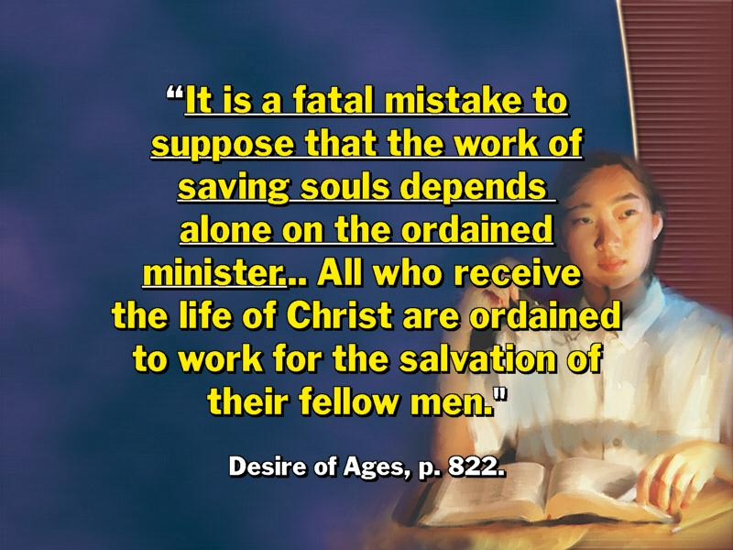
«Роковая ошибка думать, что спасение душ — дело только рукоположенного служителя... Все, получившие жизнь во Христе, призваны трудиться во имя спасения своих ближних».
Желание веков, с. 822.2

Slide 17
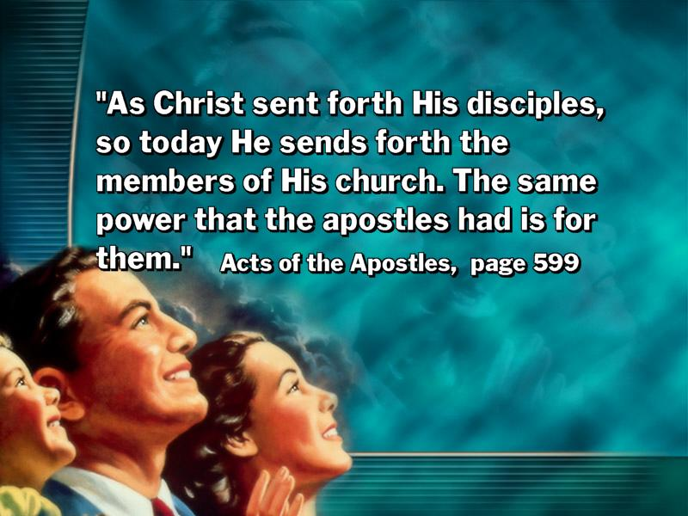
«Как когда-то Христос послал Своих учеников, так сегодня Он посылает членов Своей Церкви. Им дана та же сила, что и апостолам».
Деяние апостолов, с. 599.2

Slide 18
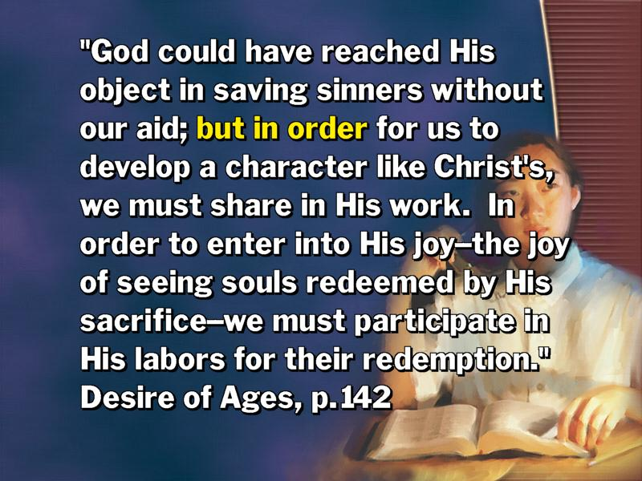
«Бог мог бы спасать грешников и без нашей помощи. Сотрудничать с Ним необходимо нам, дабы выработать характер, подобный Христову.
Чтобы радоваться вместе с Ним каждой новой искупленной душе, мы должны участвовать в работе нашего Спасителя».
Желание веков, с. 142.2

Slide 19
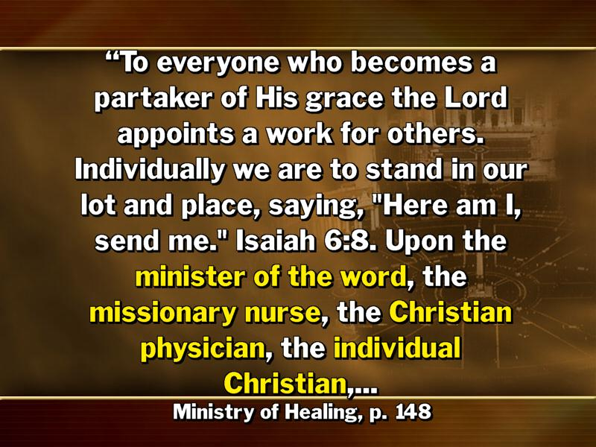
«Каждому, ставшему причастником Его благодати, Господь предписывает работать для ближних. Каждый из нас должен трудиться там, где находится; какую бы должность или положение в обществе мы ни занимали, мы обязаны говорить: “Вот я, пошли меня” (Ис. 6:8). На служителе слова, медсестре-миссионерке, враче-христианине, каждом члене Церкви,...

Slide 20
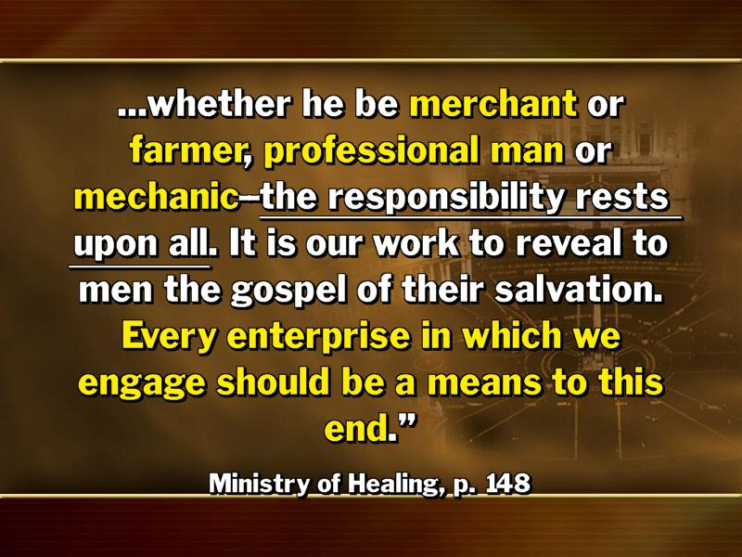
...торговец он или фермер, механик или разнорабочий — на всех лежит ответственность. Бог поручил нам открыть людям Евангелие спасения. Каждое дело, которым мы занимаемся, должно служить средством к достижению этой цели».
Служение исцеления, с. 148.2

Slide 21
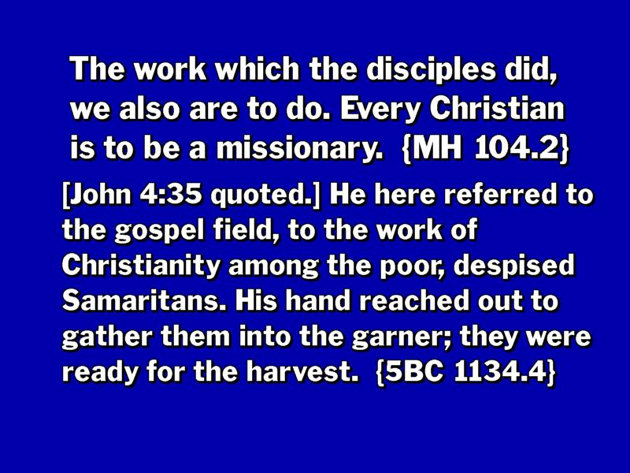
«Работу, которую выполняли ученики, необходимо также выполнить и нам. Каждый христианин призван быть миссионером».
Христианское служение, с. 22.4
[Цитируется Ин. 4:35] «Он здесь ссылается на Евангельские нивы, на работу христиан среди бедных, презренных самарян. Его рука простёрлась, чтобы собрать их в житницу. Они были готовы для жатвы».
Библейский комментарий АСД, 5 т., с. 1134.4

Slide 22
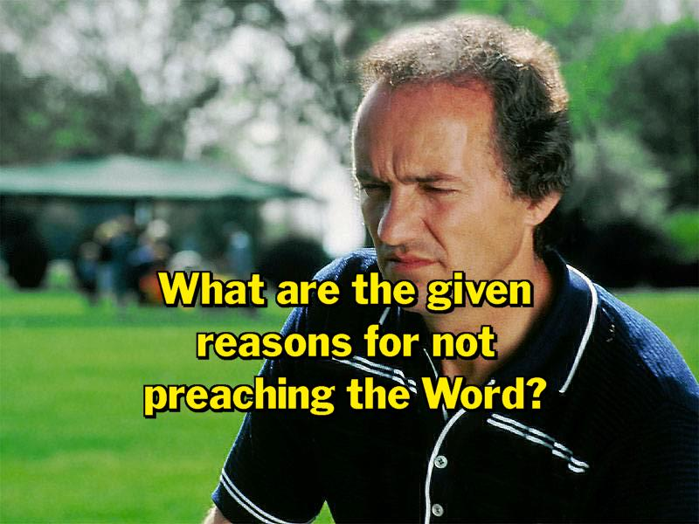
Какие причины приводятся для того, чтобы не проповедовать Слово?

Slide 23
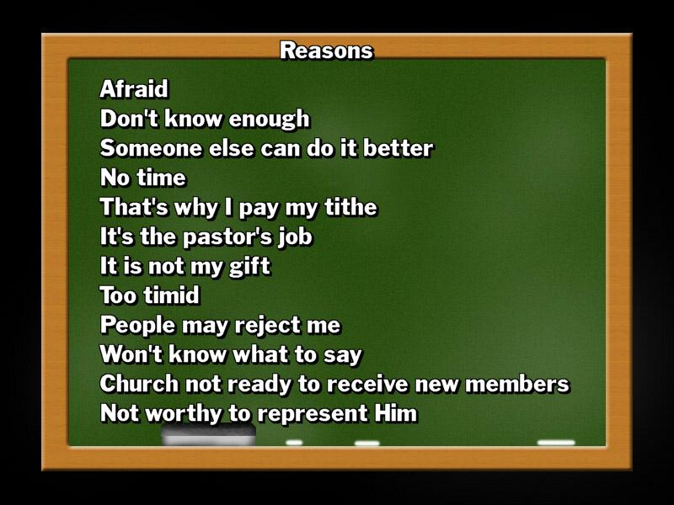
Причины
Страх
Недостаток знания
Кто-то другой может сделать это лучше
Нет времени
Потому я и отдаю десятину
Это работа пастора
Я не обладаю таким даром
Слишком робок
Люди могут отвергнуть меня
Не знаю, что сказать
Церковь не готова принять новых членов
Недостоин представлять Его

Slide 24
Причины
Страх
Недостаток знания
Кто-то другой может сделать это лучше
Нет времени
Потому я и отдаю десятину
Это работа пастора
Я не обладаю таким даром
Слишком робок
Люди могут отвергнуть меня
Не знаю, что сказать
Церковь не готова принять новых членов
Недостоин представлять Его
ЭГО

Slide 25
Причины
Страх
Недостаток знания
Кто-то другой может сделать это лучше
Нет времени
Потому я и отдаю десятину
Это работа пастора
Я не обладаю таким даром
Слишком робок
Люди могут отвергнуть меня
Не знаю, что сказать
Церковь не готова принять новых членов
Недостоин представлять Его
Это не мой дар

Slide 26
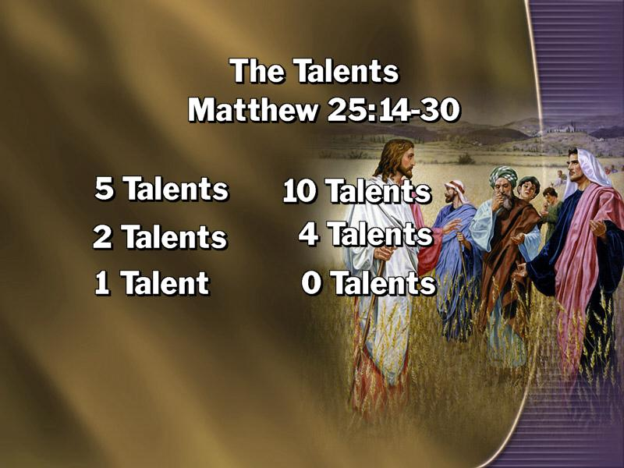
Таланты
Матфея 25:14-30
5 талантов – 10 талантов
2 таланта – 4 таланта
1 талант – 0 талантов

Slide 27
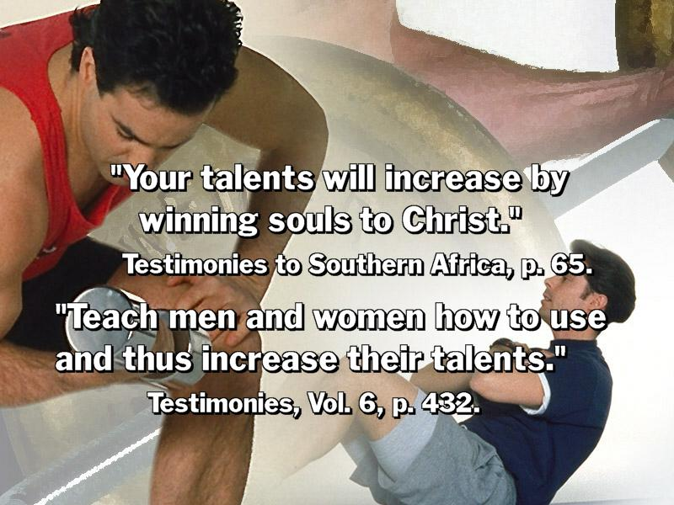
«Ваши таланты будут умножаться по мере завоевания душ для Христа».
(Свидетельства для Южной Африки, с. 65)
«Учите мужчин и женщин, как использовать и каким образом взращивать их таланты».
(Свидетельства для Церкви, 6 т., с. 432.1)

Slide 28
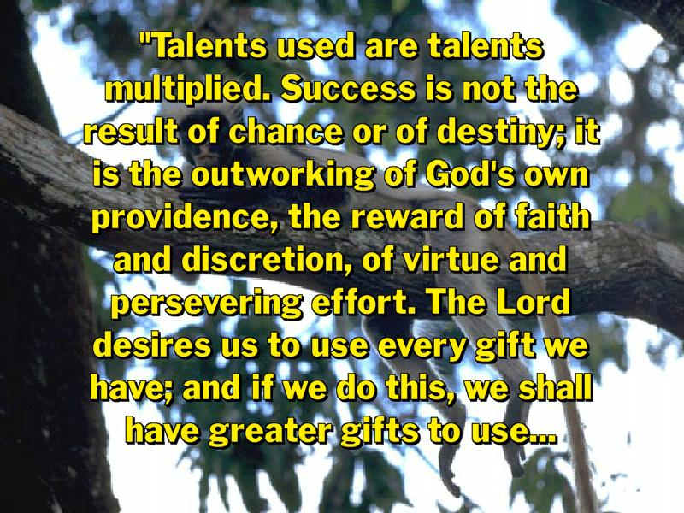
«Таланты, пребывающие в работе, приумножаются. Успех никогда не является делом случая или судьбы; это результат собственного Божьего провидения, вознаграждение за веру и благоразумие, добродетели и настойчивых усилий. Господь желает, чтобы мы использовали каждый дар; если мы так поступаем, Господь одаривает нас все больше и больше...

Slide 29
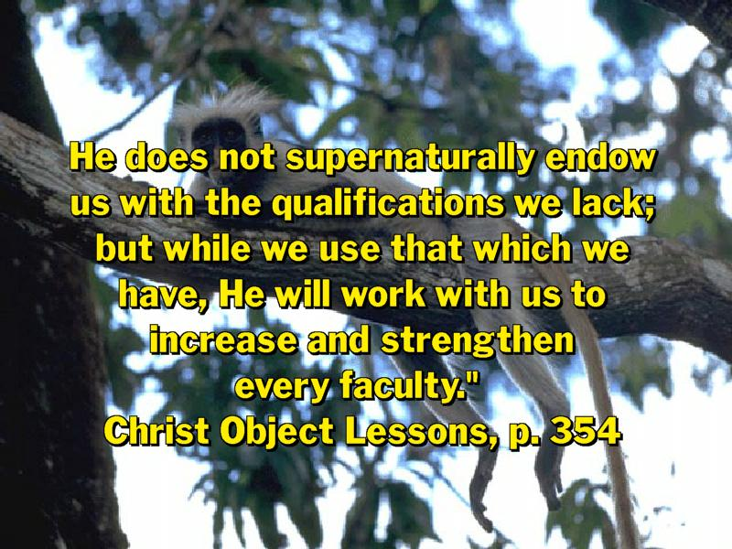
Но Он не дает нам сверхъестественным образом качеств, которыми мы не обладали; но когда мы используем то, что у нас есть, тогда Сам Бог работает с нами, увеличивая все возможности, которыми мы располагаем».
Наглядные уроки Христа, с. 353.1

Slide 30
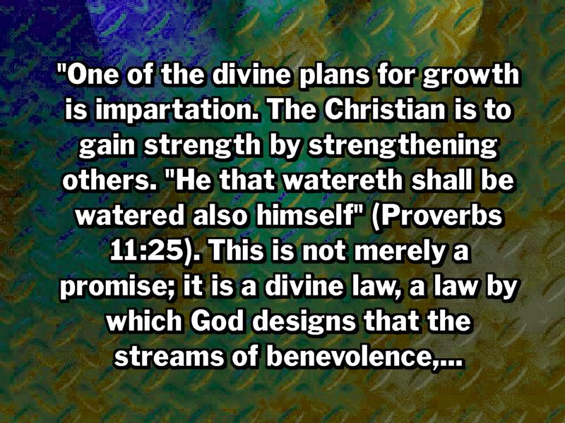
Одним из способов возрастания в Божественном плане роста является участие в нуждах других. Христианин обретает силу, укрепляя других. “Кто напояет других, тот и сам напоен будет” (Прит. 11:25). Это не только обетование, это Божественный закон, закон, который Он предназначил для того, чтобы потоки благоволения,...

Slide 31
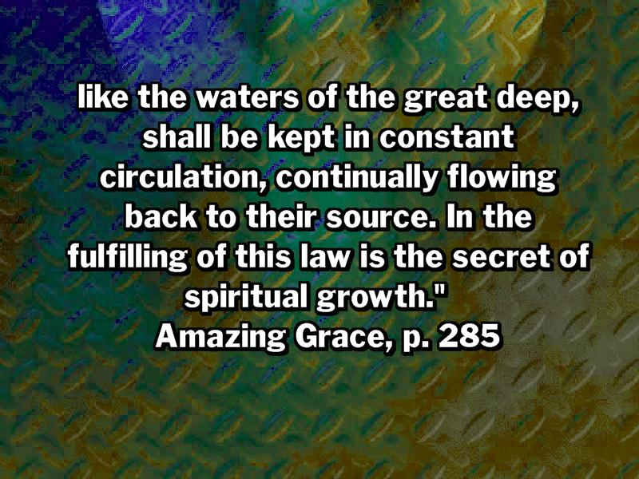
...подобно глубоким водам, находились в постоянном движении, возвращаясь к своему источнику. В исполнении этого закона и заключается секрет духовного роста».
Удивительная Божья благодать, с. 285

Slide 32
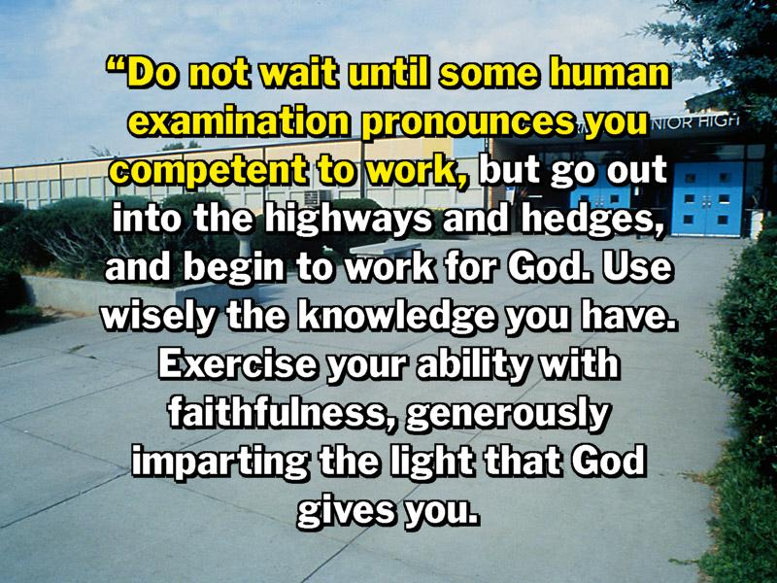
«Не ждите, пока какая-нибудь человеческая комиссия сочтет вас вполне компетентным для работы на ниве Божьей, но выходите на оживленные дороги и к изгородям и начинайте трудиться для Бога. Мудро пользуйтесь своими знаниями, добросовестно используйте способности, щедро делясь тем светом, который Бог дарует вам».
Свидетельства для Церкви, 7 т., с. 281.2

Slide 33
«В книге Деяния апостолов Бог ясно указывает, что христианин сегодня должен ощутить присутствие того же Духа, который пришел с силой в Пятидесятницу и раздул Евангельскую весть в пламя. Деяния Святого Духа через Петра и Павла, Иоанна и Иакова и других могут быть повторены в современных учениках».
Деяния апостолов, с. 2

Slide 34
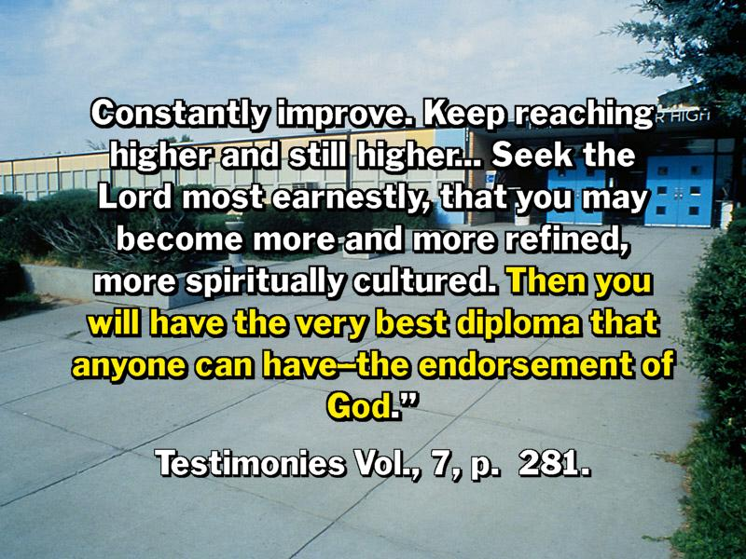
«Постоянно совершенствуйтесь, поднимайтесь всё выше и выше. Сейчас весьма ценна способность максимально использовать умственные и физические способности, ни на миг не забывая при этом о вечных истинах. Ищите Господа всем сердцем, становитесь все более утонченным, неотступно повышайте свою духовную культуру. Тогда у вас будет лучший диплом, который только можно получить, — поддержка Бога».
Свидетельства для Церкви, 7 т., с. 281.2

Slide 35
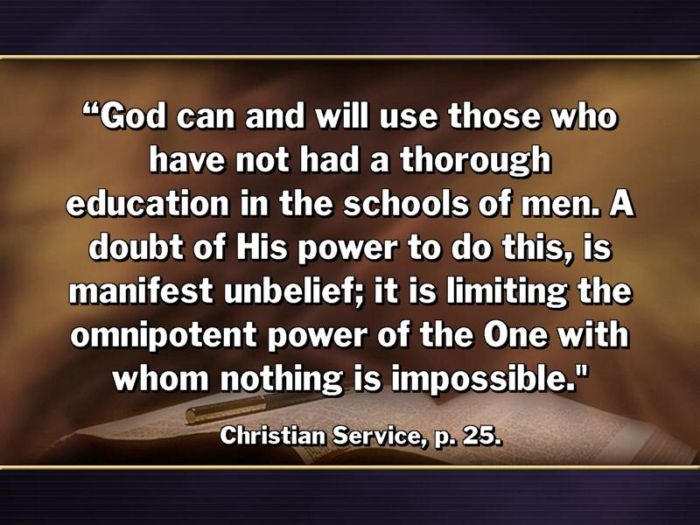
«Бог может и желает использовать в Своей работе тех, кто не получил завершенного образования в человеческих учебных заведениях. Сомнение в том, что с силой Божьей это можно осуществить, — есть неверие, ограничение всемогущества Того, для Которого нет ничего невозможного».
Христианское служение, с. 24.2

Slide 36
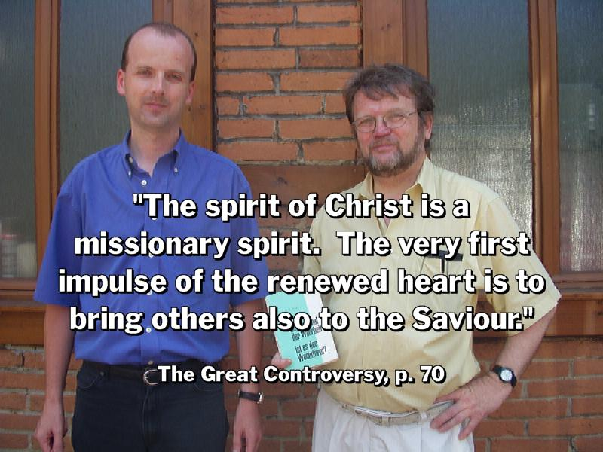
«Дух Христов — это миссионерский дух. Самым первым побуждением возрожденного сердца является желание привести и других к Спасителю».
Великая борьба, с. 70

Slide 37
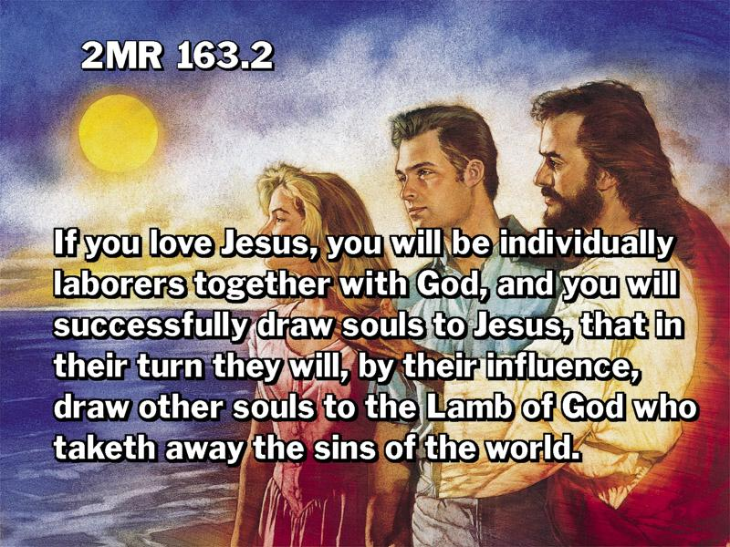
«Если вы любите Иисуса, вы будете лично трудиться вместе с Богом, и вы будете иметь успех в привлечении душ к Иисусу, чтобы они, в свою очередь, своим влиянием привлекали другие души к Агнцу Божьему, который берет на себя грехи мира».
Выпущенные рукописи, 2 т., с. 163.2

Slide 38

Страх

Slide 39
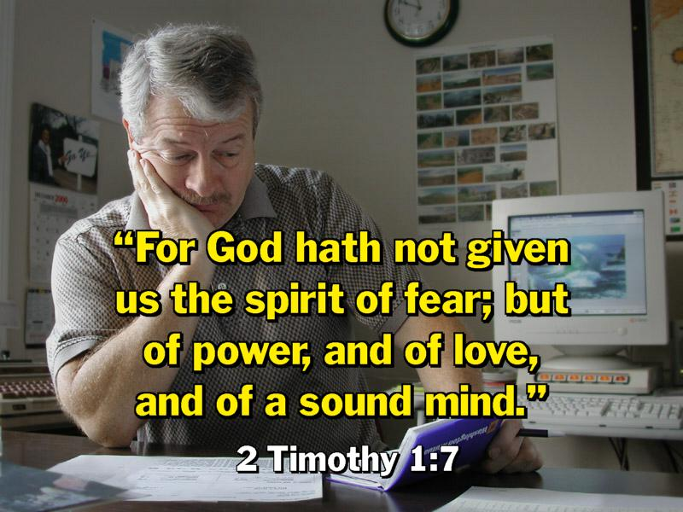
«Ибо дал нам Бог духа не боязни, но силы и любви и целомудрия».
2 Тимофею 1:7

Slide 40
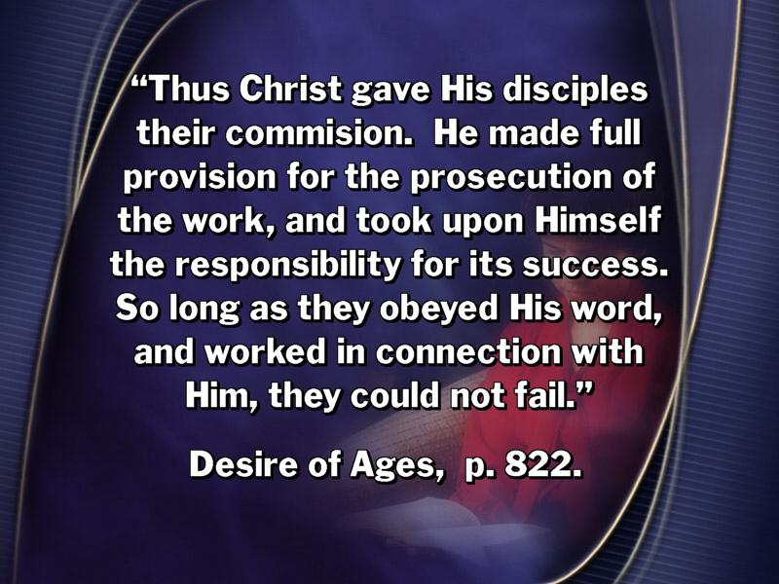
«Итак, Христос дал Своим ученикам поручение. Он наделил их всем необходимым для предстоящей работы, взяв на Себя ответственность за ее успех. До тех пор пока они будут руководствоваться Его словом и трудиться вместе с Ним, они не потерпят неудачу».
Желание веков, с. 822.1

Slide 41
Пошли жнецов

